Slide 1
SIGNOS DE PUNTUACION.
Realizado por:
Diego Hernández Polanco
Caled Andrés Plazas
Jhonatán Stiven Bernal
Maicol David Prieto

Slide 2
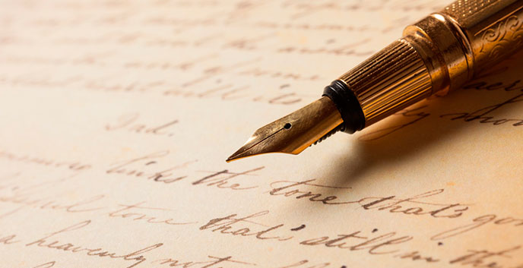
Herramientas que permiten al lector determinar estructuras y sentidos a los textos, indicando las pausas y el modo de ritmo, acento y entonación.
El uso adecuado de la puntuación permite evitar la ambigüedad en textos que, sin el uso de los signos de puntuación, podrían tener interpretaciones diferentes.

Slide 3
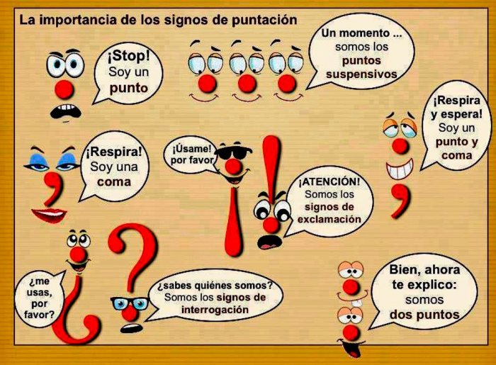
Reglas generales para el uso de los signos de puntuación
La coma (,)
Uso de la coma
Uso incorrecto de la coma
El punto y coma (;)
Uso del punto y coma
Dos puntos (:)
Uso de los dos puntos
Puntos suspensivos
Uso de los puntos suspensivos
Signos de interrogación y exclamación

Slide 4
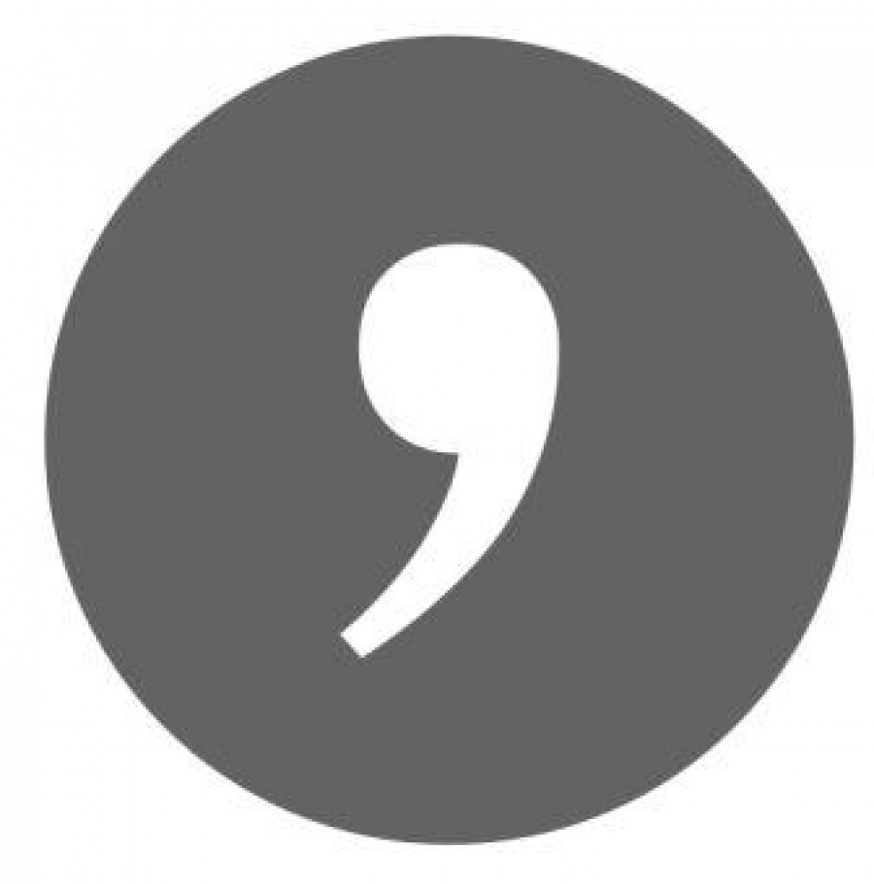
1.La coma: se usa para separar y hacer pequeñas pausas en un texto, párrafo u oración, salvo los que vengan precedidos por alguna de las conjunciones y, e, o, u o ni. Por ejemplo: Tengo perros, gatos, conejos y pajaritos.
https://es.wikipedia.org/wiki/Coma_(puntuación)
2.Uso de la coma: reglas para su uso son las siguientes: Se utiliza la coma: Para separar los diversos elementos de una serie, por ejemplo: Me gustan sus ojos, sus labios, su cabello, sus hombros.
csh.izt.uam.mx/ortografia/ortografia/signosdepuntuacion/coma/coma.html
3.Uso incorrecto de la coma: Es incorrecto introducir una coma entre el sujeto y el verbo de una oración.
http://los5sentidosdelperiodista.blogspot.com/2016/03/usos-incorrectos-de-la-coma.html
4. El punto y coma : es un signo ortográfico y de puntuación que consiste de una coma en la parte inferior con un punto en la parte superior. Se usa para separar ideas generales
https://es.wikipedia.org/wiki/Punto_y_coma

Slide 5
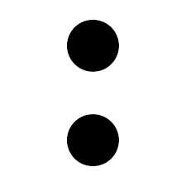
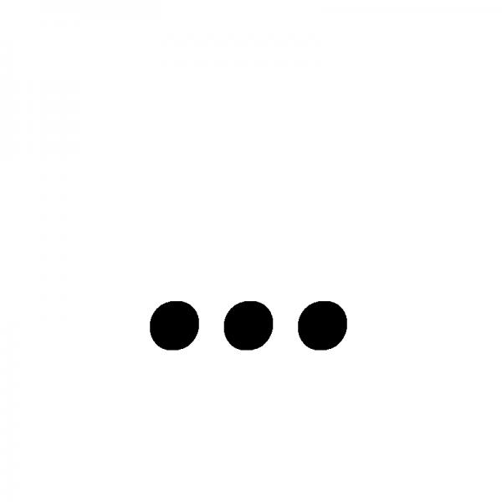
Uso de los dos puntos :
Los dos puntos es un signo de puntuación que indica que lo que sigue es consecuencia o conclusión de lo que antecede y que en el habla es una pausa precedida de un descenso en el tono. Dicha pausa es mayor que la de la coma y menor que la del punto.
Uso de los puntos suspensivos :
El signo de puntos suspensivos es un signo de puntuación formado por tres —y solo tres— puntos consecutivos (...), llamado así porque entre sus usos principales está el de dejar en suspense el discurso. Supone una interrupción de la oración en un final impreciso. En la pronunciación representan una pausa y una entonación suspendida.

Slide 6

Signos de interrogación:
Los signos de interrogación (¿ ?) como su nombre lo Indica, se usan en expresiones interrogativas. Deben ponerse al principio y al final de ellas. Debes tener en cuenta que después de estos signos no se pone punto.
Ejemplos del uso de signo de interrogación:
¿Dónde estuviste ayer?
¿A qué hora regresaste?
¿Has descansado ya?

Slide 7
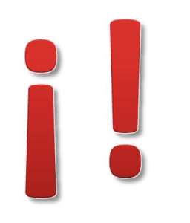
Signos de exclamación:
Los signos de exclamación (¡ !) se ponen, igualmente, uno al principio y otro al final, de las oraciones que expresan sorpresa, alegría, tristeza, indignación, pesar.
A veces el signo que abre la exclamación se coloca en medio de la oración porque es donde realmente empieza la exclamación.
Ejemplos del uso de signo de exclamación o admiración:
¡Qué paisaje tan bello! ¡Cómo me he divertido! ¡Vamos, no hay que perder el ánimo!
Después de usar interrogación o exclamación se puede escribir minúscula si siguen otras interrogaciones o exclamaciones, o si lo que sigue es explicación de lo anterior, de lo contrario se usa mayúscula, ya que estos signos hacen las veces de punto seguido.

